Slide 1

Python Development
Week 2. Pythonic “Hello, World!”

Slide 2
Cuprins
Program “Hello, World!”
Sintaxă de bază
Numere
Operatori
Variabile
Șiruri de caractere
Liste
Tupluri
Dicționare
Seturi
Week 2. Pythonic “Hello, World!”

Slide 3
Program “Hello, World!”
Week 2. Pythonic “Hello, World!”
1 din 10

Slide 4
Program “Hello, World!”
Programul “Hello, World!” este cel mai simplu program din lume.
Este un program minimal al cărui rol este să exemplifice sintaxa și modul de funcționare al unui limbaj.
Este folosit în procesul de învățare al unui limbaj de programare nou.
Rezultatul programului este afișarea mesajului Hello, World! pe ecranul unui calculator.
Pentru a scrie acest program, deschideți interpretorul Python și scrieți următoarea instrucțiune:
Rezultatul este uimitor! În terminal apare mesajul Hello, World! ca prin magie.
Din acest moment puteți dezvolta orice program doriți folosind Python. Tot ce trebuie să faceți este să schimbați mesajul pe care să-l afișați.
Week 2. Pythonic “Hello, World!”

Slide 5
Program “Hello, World!”
Folosind interpretorul Python în mod interactiv, avem dezavantajul de a nu putea refolosi codul.
Pentru a dezvolta mai ușor programe Python și pentru a putea refolosi codul trebuie să creăm un script.
Un script Python este un fișier cu extensia .py ce poate fi rulat de sine stătător. Acest fișier reprezintă programul nostru.
Pentru scrierea codului Python poate fi folosit orice editor de texte. Pentru o viață mai ușoară, un mediu de dezvoltare mai rapid și mai performant vom folosi IDE-ul PyCharm.
După crearea fișierului .py acesta poate fi rulat folosindu-vă de interpretorul Python în Script Mode. Folosiți interpretorul Python urmat de numele scriptului creat.
Acesta va produce un rezultat similar cu executarea codului în mod interactiv.
Week 2. Pythonic “Hello, World!”

Slide 6
Sintaxă de bază
Week 2. Pythonic “Hello, World!”
2 din 10

Slide 7
Sintaxă de bază
Linia print(“Hello, World!”) reprezintă o instrucțiune Python.
Cele mai importante reguli de sintaxă în programarea Python sunt:
o linie din program poate conține o singură instrucțiune. Instrucțiunile nu se termină cu nici un caracter sau grup de caractere. Pot exista mai mult instrucțiuni pe aceeași linie atât timp cât nici una din ele nu necesită un bloc de instrucțiuni. În acest caz acestea vor fi separate de caracterul ;.
blocurile de cod sunt obținute prin indentare (nu se folosesc nici un fel de paranteze sau alte caractere).
o linie de comentariu începe cu semnul #. Un comentariu poate fi adăugat la finalul unei instrucțiuni, pe aceeași linie cu aceasta. Comentariile nu sunt cod recunoscut și rulat de interpretor.
Week 2. Pythonic “Hello, World!”

Slide 8
Numere
Week 2. Pythonic “Hello, World!”
3 din 10

Slide 9
Numere
Numerele reprezintă un TIP DE DATĂ.
În Python există trei tipuri de numere:
întregi (int) - numere întregi, fără virgulă, negative sau pozitive de lungime nelimitată:
3, 5, 20, -17
raționale/zecimale (float) - numere cu virgulă, negative sau pozitive care conțin una sau mai multe zecimale (cifre după virgulă). Pot fi folosite valori știintifice unde e reprezintă puteri ale lui 10.
2.4, 3.0, -7.65, 8.46315, 5e2, -4e3, 1e-1
complexe (complex) - numere complexe care sunt reprezentate folosind litera j pentru definirea părții imaginare:
1j, 3+5j, -8j
Oricare din tipurile de numere de mai sus poate fi convertit la un alt tip folosind funcțiile int(), float(), respectiv complex(). Numerele complexe nu pot fi convertite în alt tip de numere.
Tipul unei date/valori poate fi aflat folosind metoda type().
Week 2. Pythonic “Hello, World!”

Slide 10
Operatori
Week 2. Pythonic “Hello, World!”
4 din 10

Slide 11
Operatori aritmetici
Operator | Nume | Detalii | Exemplu | Rezultat
+ | adunare | Adunarea matematică a două sau mai multe valori. | 5 + 2 | 7
- | scădere | Scăderea matematică a două sau mai multe valori. | 5 - 7 | -2
* | înmulțire | Înmulțirea matematică a două sau mai multe valori. | 3 * 4 | 12
/ | împărțire | Împărțirea matematică a două sau mai multe valori. | 5 / 2 | 2.5
% | modulo | Restul împărțirii unei valori la o altă valoare | 7 % 4 | 3
** | ridicare la putere | Ridicarea unei valori la o anumită putere. | 2 ** 4 | 16
// | împărțire exactă | Câtul împărțirii a două valori. | 7 // 4 | 1
Week 2. Pythonic “Hello, World!”

Slide 12
Operatori de comparare
Orice comparație făcută va avea ca rezultat o dată de tip Boolean:
True - dacă rezultatul comparației are valoare de adevăr.
False - dacă rezultatul comparației nu are valoare de adevăr.
Operator | Nume | Descriere | Exemplu
== | egalitate | Este evaluată ca True dacă valoarea din stânga este egală cu valoarea din dreapta, altfel este evaluată ca False. | 5 == 5
!= | inegalitate | Este evaluată ca True dacă valoarea din stânga este diferită față de valoarea din dreapta, altfel este evaluată ca False. | 7 != 5
> | mai mare | Este evaluată ca True dacă valoarea din stânga este mai mare decât valoarea din dreapta, altfel este evaluată ca False. | 5 > 3
< | mai mic | Este evaluată ca True dacă valoarea din stânga este mai mică decât valoarea din dreapta, altfel este evaluată ca False. | 6 < 8
>= | mai mare sau egal | Este evaluată ca True dacă valoarea din stânga este mai mare sau egală cu valoarea din dreapta, altfel este evaluată ca False. | 7 >= 7
<= | mai mic sau egal | Este evaluată ca True dacă valoarea din stânga este mai mică sau egală decât valoarea din dreapta, altfel este evaluată ca True. | 4 <= 6
Week 2. Pythonic “Hello, World!”

Slide 13
Operatori logici
Operatorii logici sunt folosiți pentru combinarea rezultatelor obținute în urma condițiilor.
Operator | Nume | Descriere | Exemplu
and | ȘI LOGIC | Este evaluată ca True dacă ambele condiții sunt îndeplinite, altfel este evaluată ca False. | 4 < 5 and 4 > 2
or | SAU LOGIC | Este evaluată ca True dacă cel puțin o condiție este adevarată, altfel este evaluată ca False. | 4 < 6 or 8 < 5
not | NEGARE | Este evaluată ca True dacă valoarea din stânga este mai mare decât valoarea din dreapta, altfel este evaluată ca False. | not(4 < 5 and 4 > 2)
Week 2. Pythonic “Hello, World!”

Slide 14
Operatori de identitate
Operatorii de identitate sunt folosiți pentru compararea obiectelor.
Nu se compară dacă obiectele sunt identice ci dacă sunt aceleași obiecte, adică dacă ocupă aceeași locație de memorie.
Operator | Descriere | Exemplu
is | Este evaluată ca True dacă ambele valori reprezintă aceeași locație de memorie, altfel este evaluată ca False. | 7 is 7
is not | Este evaluată ca True dacă cele două valori reprezintă locații de memorie diferite, altfel este evaluată ca False. | 7 is not 9
Week 2. Pythonic “Hello, World!”

Slide 15
Operatori de apartenență
Operatorii de apartenență sunt folosiți pentru verificarea existenței unei secvențe în cadrul unui obiect.
Operator | Descriere | Exemplu
in | Este evaluată ca True dacă secvența evaluată face parte din obiect, altfel este evaluată ca False. | 1 in [1, 2, 3]
not in | Este evaluată ca True dacă secvența evaluată nu face parte din obiect, altfel este evaluată ca False. | ‘a’ not in ‘python’
Week 2. Pythonic “Hello, World!”

Slide 16
Operatori pe biți
Informația într-un calculator este reprezentată în baza 2.
Asta înseamnă ca orice informație este reprezentată printr-o secvență de biți ce pot avea fie valoarea 0, fie valoarea 1.
Operator | Nume | Descriere
& | AND | Setează fiecare bit cu valoarea 1 dacă ambii biți au valoarea 1, altfel setează valoarea 0.
| | OR | Setează fiecare bit cu valoarea 1 dacă cel puțin unul din biți este 1, altfel setează valoarea 0.
^ | XOR | Setează fiecare bit cu 1 dacă doar unul din biți este 1, altfel setează valoarea 0.
~ | NOT | Schimbă valoarea tuturor biților.
<< | left shift | Adaugă biți cu valoarea 0 la finalul secvenței.
>> | right shift | Elimină biții de la finalul secvenței.
Week 2. Pythonic “Hello, World!”

Slide 17
Variabile
Week 2. Pythonic “Hello, World!”
5 din 10

Slide 18
Variabile
O variabilă reprezintă o locație în memoria calculatorului ce poate fi identificată prin nume și conține informații (valoare).
În Python nu există nici o instrucțiune pentru declararea unei variabile. O variabilă este creată în momentul în care aceasta este asignată.
Alocarea și dealocarea memoriei se face de către Garbage Collector-ul Python. Spre deosebire de alte limbaje de programare, developerii Python nu își mai concentrează timpul și resursele pe această sarcină.
Avantajul folosirii variabilelor îl reprezintă etichetarea unor valori și posibilitatea de refolosire a acestora.
Numirea variabilelor reprezintă una din cele mai grele sarcini din repertoriul unui developer. Numele unei variabile trebuie să fie sugestiv atât pentru cine scrie codul cât mai ales pentru ceilalți din echipă. Numele unei variabile este dat pentru noi, developerii, nu pentru calculator.
Week 2. Pythonic “Hello, World!”

Slide 19
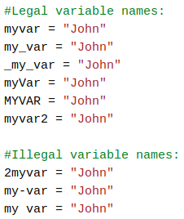
Variabile - Naming convention
Numele unei variable trebuie să fie intuitiv.
În Python se folosește notarea snake_case.
Numele acestora trebuie să înceapă cu litera mica.
Numele variabilelor nu poate începe cu o cifră.
Numele unei variabile poate să conțină orice caracter dintre a-z, A-Z, 0-9 și semnul _ (underscore).
Python este un limbaj case-sensitive - există diferențe între variabila age, Age și AGE.
Week 2. Pythonic “Hello, World!”

Slide 20

Variabile - Asignare
Pentru declararea unei variabile, în Python, este suficientă asignarea acesteia.
Denumirea unei variabile se face în același moment în care aceasta se asignează.
Pentru asignarea unei variabile vom folosi operatorul de asignare =
În exemplul anterior am asignat valoarea 3 unei variabile pe care am denumit-o a.
În următorul exemplu vom da variabilei un nume mai intuitiv și vom afișa valoarea returnată de funcția id().
În Python, fiecare obiect este identificat printr-un ID unic. Acest ID este asignat obiectului în momentul în care acesta este creat și reprezintă adresa locației de memorie unde acesta este stocat.
Acest ID este unic pentru fiecare rularea a programului, exceptând cazurile în care obiectele au asignat un ID unic constant, cum este cazul numerelor întregi de la -5 la 256.
Week 2. Pythonic “Hello, World!”

Slide 21
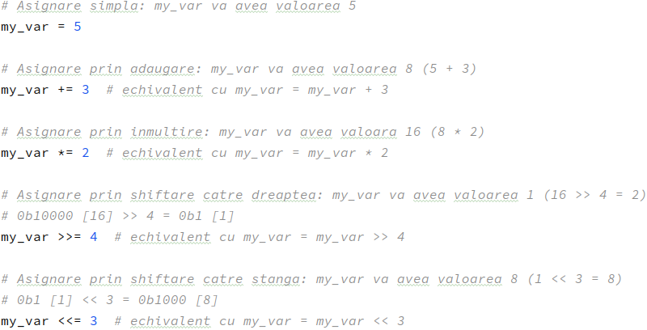
Variabile - Asignare
Asignarea unei variabile se poate face simplu, folosind operatorul =, ca în exemplul anterior sau prin orice combinație între operatorii aritmetici sau pe biți studiați anterior precedați de operatorul =.
Week 2. Pythonic “Hello, World!”

Slide 22
Șiruri de caractere
Week 2. Pythonic “Hello, World!”
6 din 10

Slide 23

Șiruri de caractere
Dacă în capitolele anterioare am discutat despre numere, acum a venit rândul caracterelor.
Un șir de caractere reprezintă un alt tip de date alcătuit din unul sau mai multe caractere.
Acest tip de date o să îl întâlniți sub denumirea de string (pl. strings).
Un string este definit între ‘ ‘ (ghilimele simple) sau “ “ (ghilimele duble).
Am folosit un string chiar în programul dezvoltat la începutul cursului:
În instrucțiunea de mai sus am folosit funcția print() pentru a afișa mesajul “Hello, World!” (string-ul / șirul de caractere).
Așa cum am folosit variabile cărora le-am asignat ca valori niște numere, la fel putem asigna și șiruri de caractere:
În Python nu există noțiunea de caracter, un caracter poate fi reprezentat ca fiind un șir de caractere format dintr-un singur caracter.
La fel de ușor poate fi definit și un șir de caractere gol:
Week 2. Pythonic “Hello, World!”

Slide 24
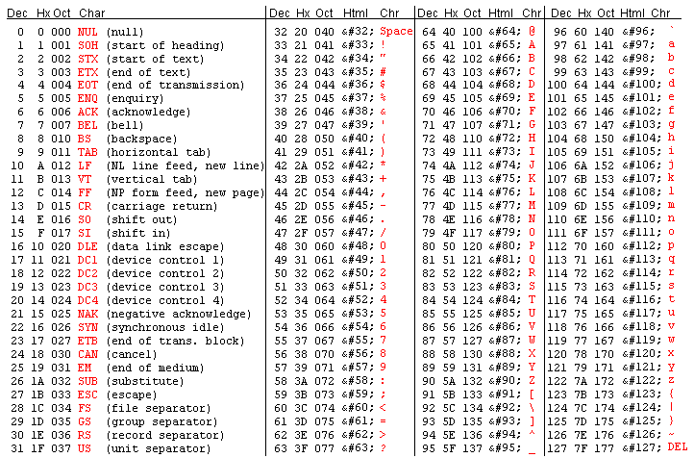
Șiruri de caractere - ASCII
Un șir de caractere poate conține orice caracter din codul ASCII.
Orice caracter din codul ASCII poate fi reprezentat printr-un număr întreg.
Pentru a obține codul ASCII al unui caracter putem folosi funcția ord().
Pentru a obține caracterul reprezentat de un cod ASCII putem folosi funcția chr().
Week 2. Pythonic “Hello, World!”

Slide 25
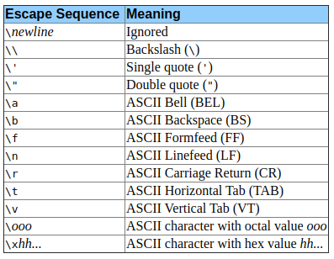
Șiruri de caractere - escaping
Există anumite caractere și/sau combinații de caractere care au un rol special. Cel mai simplu exemplu sunt ghilimelele - acestea (simple sau duble) sunt folosite pentru definirea unui șir de caractere.
Pentru folosirea caracterelor speciale cu rol de caractere integrate în string-ul nostru vom folosi caracterul \ (backslash) pentru a face escape.
În exemplu anterior am folosit caracterul \ înaintea caracterului “ pentru a îl integra în șirul nostru de caractere, astfel încât mesajul final să fie: Si Dumnezeu a zis: “Sa se faca lumina!”.
O listă cu caracterele speciale o găsiți în imaginea următoare:
Week 2. Pythonic “Hello, World!”

Slide 26
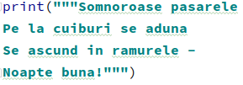
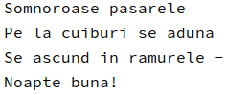
Șiruri de caractere - multiline string
Pentru scrierea pe mai multe linii există două variante:
folosirea caracterului newline: \n
folosirea ghilimelelor triple (simple sau duble):
Cele două exemple de mai sus sunt echivalente, ambele vor afișa mesajul:
Week 2. Pythonic “Hello, World!”

Slide 27
Șiruri de caractere - raw string
Pentru a evita rolul caracterelor speciale putem folosi noțiunea de raw string.
În exemplu anterior mesajul nostru va fi afișat pe două linii datorită caracterului newline \n.
Folosind raw string putem afișa mesajul așa cum arată, fără a fi nevoiți să facem escape caracterului \n.
Pentru definirea unui raw string vom prefixa string-ul nostru cu caracterul r sau R.
În acest exemplu mesajul va fi afișat exact așa cum apare între ghilimele. Această tehnică ne ajută când vrem să afișăm un text așa cum este, fără a îl formata.
Week 2. Pythonic “Hello, World!”

Slide 28
Șiruri de caractere - formatting
Un șir de caractere poate fi formatat prin mai multe metode. Prin formatarea unui string înțelegem înlocuirea unor placeholdere din cadrul string-ului cu date:
metoda format() - definirea placeholderului se face între acolade { }
în exemplul anterior mesajul afișat va fi: For only 49 dollars! Have a great day!
placeholderele pot fi identificate folosit nume (cum este și cazul de mai sus {cheers_msg}), placeholdere numerotate sau chiar placeholdere goale:
toate exemplele de mai sus vor produce același rezultat.
în cazul ultimelor două cazuri trebuie respectată ordinea parametrilor primiți de funcția format().
folosind F-strings - acestea au fost introduse pentru a face mai ușoară formatarea string-urilor:
nu mai este nevoie de definirea placeholderelor - formatarea se face pe loc
sunt string-uri care încep cu litera f sau F, iar valorile ce se doresc interpolate sunt folosite între acolade { }.
Week 2. Pythonic “Hello, World!”

Slide 29
Liste
Week 2. Pythonic “Hello, World!”
7 din 10

Slide 30
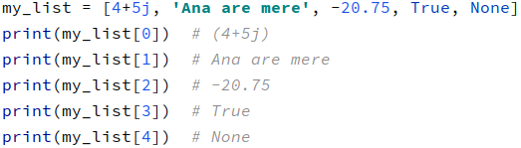
Liste
Lista este o structură de date ordonată și mutable (poate fi modificată).
Permite elemente duplicat.
Este definită folosind parantezele drepte [ ].
În Python, o listă poate conține orice tip de date. Cu toate acestea, de cele mai multe ori listele o să aibă același tip de date astfel încât conținutul lor să fie intuitiv.
Listele sunt structuri de date ale căror elemente pot fi accesate folosindu-ne de un index. Fiecare element are un index (o poziție) care-l definește. Numerotarea acestora începe de la 0 și se termină la n-1 (unde n reprezintă numărul de elemente din listă.
Pentru accesarea unui element ne vom folosi de numele listei precedat de index-ul dorit scris între paranteze drepte [ ].
Week 2. Pythonic “Hello, World!”

Slide 31
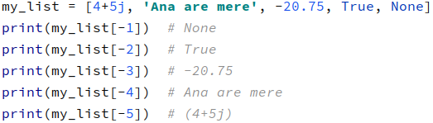
Liste
Elementele din listă pot fi accesate și de la final spre început prin folosirea indexilor negativi, astfel ultimul element va fi identificat prin indexul -1, iar primul element va fi identificat prin indexul -n (unde n reprezintă numărul de elemente din listă).
Listele sunt o structură de date cu un număr finit (definit) de elemente. Pentru a afla lungimea (numărul de elemente) unei liste avem la dispoziție funcția len().
Week 2. Pythonic “Hello, World!”

Slide 32




Liste
Un alt mod de accesare a elementelor unei liste o reprezintă conceptul de slice (împărțire). Cu ajutorul acestei noțiuni vom obține o nouă listă pe baza unei liste inițiale.
Operația de slice are mai multe forme:
putem specifica doar index-ul de start. Acesta poate fi definit folosind index pozitiv (de la începutul listei) sau negativ (de la coada listei)
putem specifica doar index-ul de final. Acesta poate fi definit folosind index pozitiv sau index negativ.
Week 2. Pythonic “Hello, World!”

Slide 33








Liste
putem specifica atât indexul de start cât și cel de final. Atenție, elementul de pe indexul de final NU va fi inclus în lista rezultată
cazul de mai sus poate fi folosit și prin combinarea indexilor (primul pozitiv, al doilea negativ sau vice-versa)
un alt mod de a folosi metoda de slice este definirea pasului. Acesta definește din câte în câte elemente să fie formată noua listă pe baza indexilor de start și final.
Week 2. Pythonic “Hello, World!”

Slide 34
Liste
Listele dispun de o varietate de metode cu ajutorul cărora putem obține diferite funcționalități:
.index(element) - returnează indexul elementului element (prima poziție unde este găsit)
.append(element_nou) - adaugă un elementul element_nou la finalul listei.
.insert(index, element_nou) - adaugă elementul element_nou pe poziția index.
.remove(element) - scoate din listă elementul element.
.pop() - scoate din listă ultimul element.
.pop(index) - scoate din listă elementul de pe poziția index.
.clear() - scoate din listă toate elementele.
.copy() - copiază lista într-o altă listă. Mai poate fi folosită și funcția list(): list(my_list).
.reverse() - construiește lista având elementele în ordine inversă (de la final la început).
.sort() - sortează elementele din listă în ordine ascendentă (modificarea se face in-place).
.count(element) - returnează de câte ori se află elementul element în listă.
concatenarea a două liste se face folosind operatorul +: list_3 = list_1 + list_2. Prin această metodă vom obține o altă listă, iar fiecare listă inițială își va păstra datele.
concatenarea a două liste se poate folosind funcția extend(): list_1.extend(list_2). Prin această metodă elementele din list_2 vor fi adăugate la finalul listei list_1.
Week 2. Pythonic “Hello, World!”

Slide 35
Tupluri
Week 2. Pythonic “Hello, World!”
8 din 10

Slide 36

Tupluri
Tuplul este o structură de date ordonată și immutable (nu poate fi modificată).
Permite elemente duplicat.
Este definit folosind parantezele rotunde ( ).
Fiind o structură de date ordonată permite aceleași modalități de sliceing ca listele (inclusiv concatenare, folosind operatorul +).
Fiind o structură de date immutable nu permite operații de modificare: adăugare sau ștergere.
Dacă avem nevoie să folosim o colecție de date ordonată a cărei structură nu se va modifica (immutable) este indicat să folosim tuplurile în detrimentul listelor. Deși la prima vedere îndeplinesc aceleași roluri și putem folosi o listă în loc de tuplu, tuplurile ocupă mai puțină memorie.
Un exemplu pentru folosirea tuplului este definirea lunilor din an. Vor fi aceleași 12, deci nu este nevoie de modificarea lor.
Week 2. Pythonic “Hello, World!”

Slide 37
Dicționare
Week 2. Pythonic “Hello, World!”
9 din 10

Slide 38
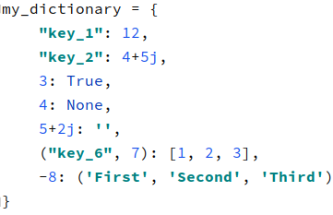
Dicționare
Dicționarul este o structură de date neordonată, mutable (poate fi schimbată) și indexată.
Datele dintr-un dicționar sunt reprezentate sub forma de cheie:valoare.
Este definit folosit acolade { }.
Într-un dicționar cheile sunt unice, valorile pot fi duplicat.
Din câte se poate observa din exemplul anterior, cheia poate fi string, număr sau chiar tuplu.
Week 2. Pythonic “Hello, World!”

Slide 39
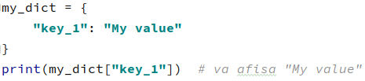
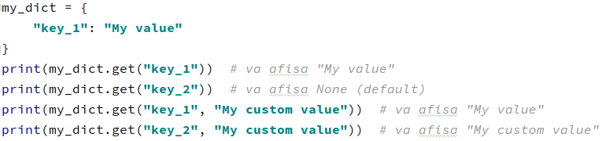
Dicționare
O valoarea dintr-un dicționar poate fi accesată în mai multe feluri:
prin accesarea directă a cheii. În acest caz vom avea o eroare dacă cheia nu există în dicționar.
folosind metoda .get(). Avantajul acestei metode este că putem defini o valoare default dacă cheia nu există. Această valoare o specificăm ca al doilea parametru al funcției. Dacă acest parametru va fi omis și cheia nu există în dicționar, metoda va întoarce None.
Week 2. Pythonic “Hello, World!”

Slide 40
Dicționare
Are disponibile următoarele metode:
clear() - golește dicționarul.
copy() - returnează o copie a dicționarului.
keys() - returnează un dict_keys conținând toate cheile dintr-un dicționar.
values() - returnează un dict_values conținând toate valorile dintr-un dicționar.
items() - returnează un dict_items conținând toate elementele dintr-un dicționar. Un astfel de element reprezintă un tuplu de forma (cheie, valoare).
pop(key) - scoate din dicționar cheia key.
popitem() - scoate din dicționar ultimul element introdus.
Week 2. Pythonic “Hello, World!”

Slide 41
Seturi
Week 2. Pythonic “Hello, World!”
10 din 10

Slide 42
Seturi
Setul este o colecție de date neordonată, immutable (nu poate fi modificat) și neindexată.
Este definit folosind acolade { }.
Elementele dintr-un set sunt unice.
Accesarea unui element din set nu este posibilă, dar setul poate fi parsat.
Pentru eliminarea unui element din set se pot folosi metodele remove() sau discard(). Poate fi folosită și metoda pop(), dar această funcție va scoate din set ultimul element - setul fiind neordonat nu vom avea control asupra acestui element.
Metoda clear() este folosită pentru golirea setului.
Pentru concatenarea a două seturi poate fi folosită metoda union() - aceasta returnează un set nou - sau update() - aceasta adaugă valorile dintr-un set în altul (in-place update),
Alte metode uzuale sunt intersection(), issubset(), issuperset().
Week 2. Pythonic “Hello, World!”

Slide 43

Temă
Week 2. Pythonic “Hello, World!”

Slide 44
Temă
La repository-ul creat săptămâna trecută adăugați un script Python care îndeplinește următoarele funcții:
declararea unei liste care să conțină elementele 7, 8, 9, 2, 3, 1, 4, 10, 5, 6 (în această ordine).
afișarea unei alte liste ordonată ascendent (lista inițială trebuie păstrată în aceeași formă)
afișarea unei liste ordonată descendent (lista inițială trebuie păstrată în aceeași formă)
afișarea numerelor pare din listă (folosind DOAR slice, altă metodă va fi considerată invalidă)
afișarea numerelor impare din listă (folosind DOAR slice, altă metodă va fi considerată invalidă)
afișarea elementelor multipli ai lui 3.
a se păstra acuratețea indexilor - aceștia trebuie să fie cât mai specifici.
Week 2. Pythonic “Hello, World!”

Slide 45

Vă mulțumesc!
Week 2. Pythonic “Hello, World!”

